Slide 1


Teoria dos Grafos: Descomplicando Conceitos
A teoria dos grafos é um ramo da matemática que estuda relações entre objetos. Introduzida no século XVIII por Leonhard Euler, possui várias aplicações no nosso dia-a-dia.
por Rodrigo Macedo

Slide 2
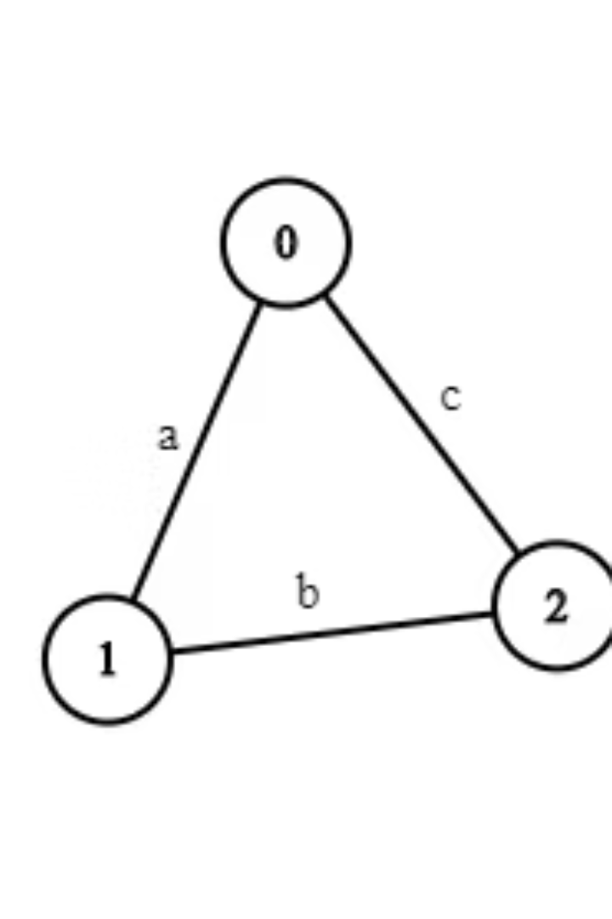



O que são Grafos?
Vértices
Arestas
Pontos que representam objetos em um conjunto não vazio.
Linhas que ligam os vértices, representando relações.
Definição Formal
G = (V(G), E(G)), onde V(G) são vértices e E(G) são arestas.

Slide 3


Conceitos Básicos
Adjacência
Incidência
Dois vértices ligados por uma aresta são adjacentes.
Uma aresta que liga dois vértices é incidente a cada um deles.

Slide 4
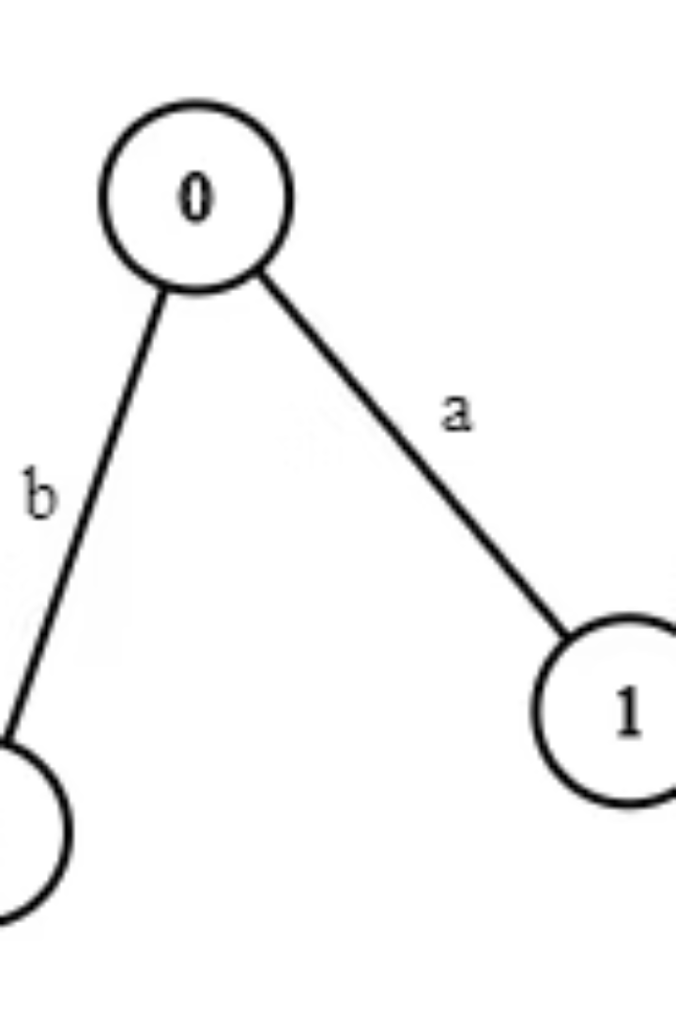
Grau dos Vértices
Grau de um Vértice
Grau Máximo
Número de arestas incidentes em um vértice.
Maior grau entre todos os vértices do grafo (∆(G)).
Grau Mínimo
Menor grau entre todos os vértices do grafo (δ(G)).

Slide 5
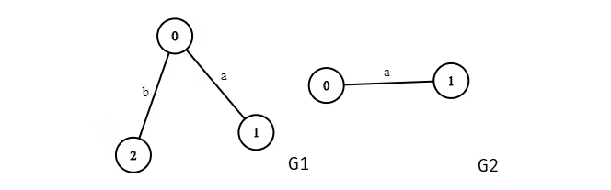
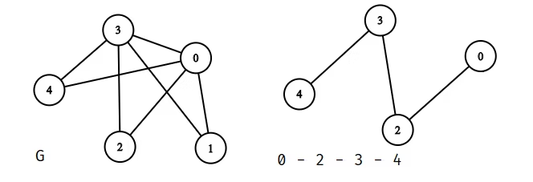
Subgrafos e Caminhos
Subgrafo
Caminho
Subconjunto de arestas e vértices do grafo original.
Sequência de vértices ligados por arestas.

Slide 6








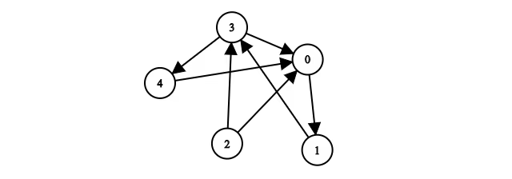
Tipos de Grafos
Grafo Infinito
Grafo Orientado
Conjunto de vértices infinito.
Arestas com direção definida.
Grafo com Laços
Grafo Ponderado
Arestas que conectam um vértice a ele mesmo.
Arestas ou vértices com valores atribuídos.

Slide 7
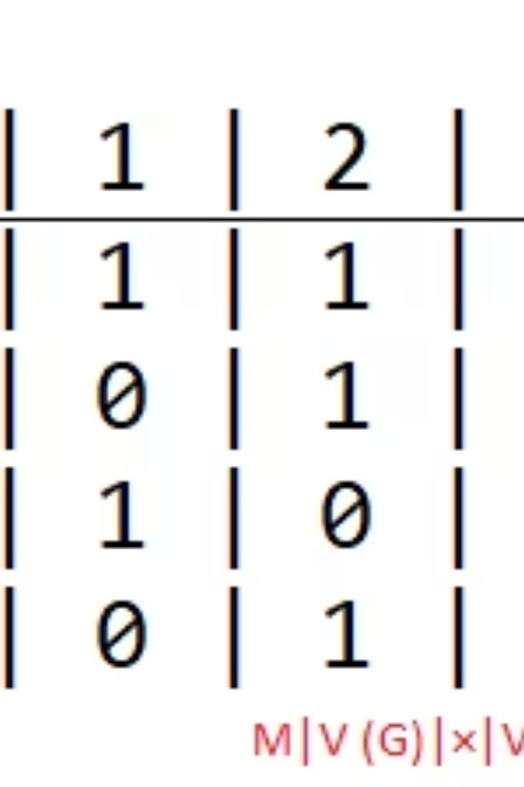



Representação de Grafos
Grafo
Estrutura visual com vértices e arestas.
Matriz de Adjacências
M|V(G)|×|V(G)| onde mij = 1 se existe aresta entre vi e vj.
Matriz de Incidência
M|V(G)|×|E(G)| onde mij = 1 se vi é vértice da aresta ej.

Slide 8





Aplicações de Grafos
Transporte Aéreo
Atores e Filmes
Web
Páginas como vértices, links como arestas.
Cidades como vértices, voos como arestas.
Atores como vértices, filmes em comum como arestas.
Malha Elétrica
Torres como vértices, linhas de transmissão como arestas.

Slide 9
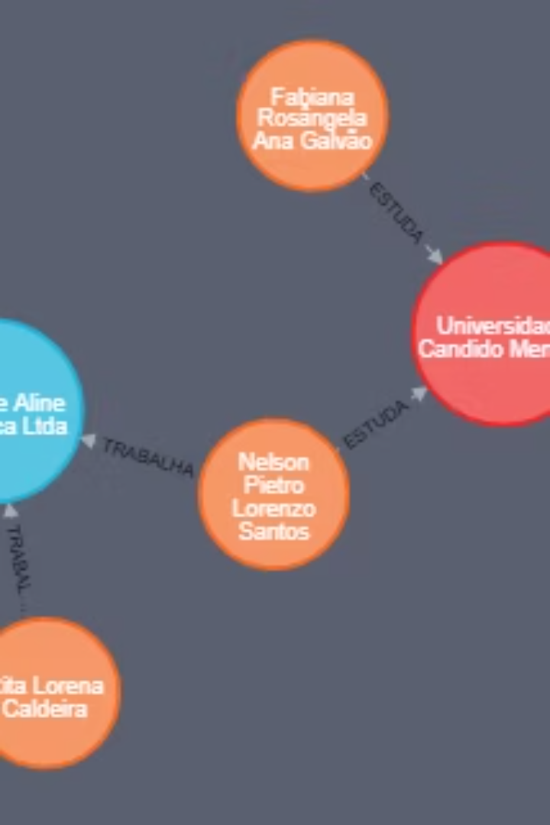
Exemplo Prático: Rede de Relacionamentos
Problema
Encontrar o menor caminho entre Rita e Fabiana em uma rede de relacionamentos.
Modelagem
Pessoas, empresas e universidades como vértices. Relações como arestas.
Solução
Rita trabalha com Nelson, que estuda na mesma universidade que Fabiana.

